Slide 1
雲端計算概論
一個可限定次數之雲端資料共享的機制
資工三乙 405262269 廖郁儒
資工三乙 405262348 邱貞瑋
資工三乙 405262362 林艷芸

Slide 2
摘要
本論文提出一種具有限制次數授權於使用者的機制，使得在公開的雲端伺服器中共享資料，也能運用於十分重要的檔案內容。

Slide 3
預備知識 - 橢圓曲線密碼學
公開金鑰演算法又稱非對稱式金鑰演算法，此種演算法之加密金鑰以及解密金鑰是不相同的，並且可以定義群之間的雙線性映射。
該密碼學金鑰長度可遠較其他公開金鑰密碼系統小且處理速度較快，意即該密碼學金鑰每個金鑰位元所能提供的安全性遠超過其他公開金鑰密碼系統
Notes:
橢圓曲線密碼學常被應用在公開金鑰加密演算法中，公開金鑰演算法又稱非對稱式金鑰演算法，此種演算法之加密金鑰以及解密金鑰是不相同的。
此種演算法有另一個優勢就是可以定義群之間的雙線性映射，雙線性映射已經在密碼學中發現大量的運用， 像是身分上的加密等等。

Slide 4
預備知識 - 數位簽章
Notes:
在使用者無法直接面對面的確認彼此的身分，因此有了公開加密系統的數位簽章技術出現。
在公開金鑰加密系統中， 任何一個使用者皆擁有兩把金鑰，分別是公鑰(Public key)以及私鑰(Secret key)， 公鑰為一公開訊息；私鑰則為個人的秘密訊息，不向外公開。

Slide 5
預備知識 - 橢圓曲線數位簽章
橢圓曲線數位簽章演算法是一種使用橢圓曲線密碼學達成的數位簽章演算法。
ECDSA 有限域的參數
金鑰對的產生
簽章的產生
簽章的認證

Slide 6
預備知識 - 雜湊函數
輸入任意長度的文字或數字
Hash
輸出固定長度的某隨機數字
反向求解
永遠求不出來
Notes:
將不同的長度、型態的資料輸入，而獲得一個相同長度格式之訊息輸出，並且無法回推出輸入的資料內容。一個單向的雜湊函數(One-way Hash)被認定是具有較高之安全性。
利用雜湊函數產生出來的數值再次當成雜湊函數的輸入。基於這個特點，使用者僅需要記錄一個秘密的變數，即可以產生出多個不同的數值，以及不可回推的雜湊值來做為一次性的密碼。

Slide 7
整體架構
雲端儲存
資料共享
限制次數訪問
隱私保護

Slide 8
環境架構
雲端儲存中心
金鑰管理中心
資料擁有者
資料使用者
Notes:
首先會由金鑰管理中心產生系統所 趨的參數，各單位再透過參數去產生自己的公私鑰對;接著示資料擁有者以及資 料使用者的註冊，成為擁有一個共同訊息的群組內的成員;再來就是資料使用者 欲使用資料時，向資料擁有者取得存取資料內容的權限;最後由金鑰管理中心給 予資料使用者需求的檔案。

Slide 9
階段方法
初始化
註冊
資料上傳
資料查詢
Notes:
RSA
(1) 參數的產生 首先，由金鑰管理中心會在有限域中選擇一個適當的橢圓曲線𝐸，以及一生 成元𝑃 ∈ 𝐸(𝔽𝑞)。
(2) 金鑰的產生 其隨機選定一亂數做為自己的私鑰𝑠𝑘𝐾𝑀𝐶 ，並利用此私鑰計算出相對應的公 鑰 𝑝𝑘𝐾𝑀𝐶 = 𝑠𝑘𝐾𝑀𝐶 × 𝑃 ( × 為橢圓曲線上的運算)。

Slide 10
階段方法 - 初始化
採用橢圓曲線上的公開金鑰加密機制，且採用橢圓曲線數位簽章演算法來做於本論文中的簽章方法
參數的產生
金鑰的產生
Notes:
RSA
(1) 參數的產生 首先，由金鑰管理中心會在有限域中選擇一個適當的橢圓曲線𝐸，以及一生 成元𝑃 ∈ 𝐸(𝔽𝑞)。
(2) 金鑰的產生 其隨機選定一亂數做為自己的私鑰𝑠𝑘𝐾𝑀𝐶 ，並利用此私鑰計算出相對應的公 鑰 𝑝𝑘𝐾𝑀𝐶 = 𝑠𝑘𝐾𝑀𝐶 × 𝑃 ( × 為橢圓曲線上的運算)。

Slide 11
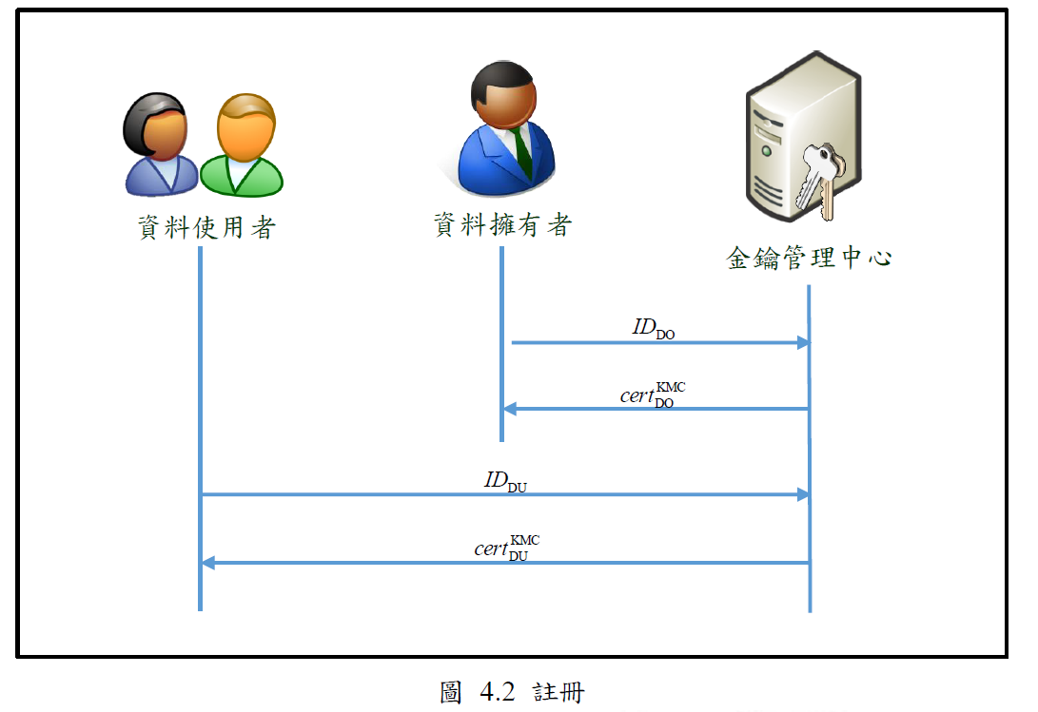
階段方法 - 註冊
Notes:
橢圓曲線的原因於其儲存量上比起 RSA 簽章法較為輕量，
參數的產生 金曜的產生
一種是資料擁有者向金鑰管理 中心的註冊，表示其為資料提供的一方;一種是資料使用者向金鑰管理中心的註 冊，表示其為資料使用的一方。
第一是將資料加密;其次是將檔案上 傳至儲存中心
其一為由資料使用者向資料擁有者請
求授權的部分;其二為由資料使用者向金鑰管理中心請求資料內容的部分

Slide 12
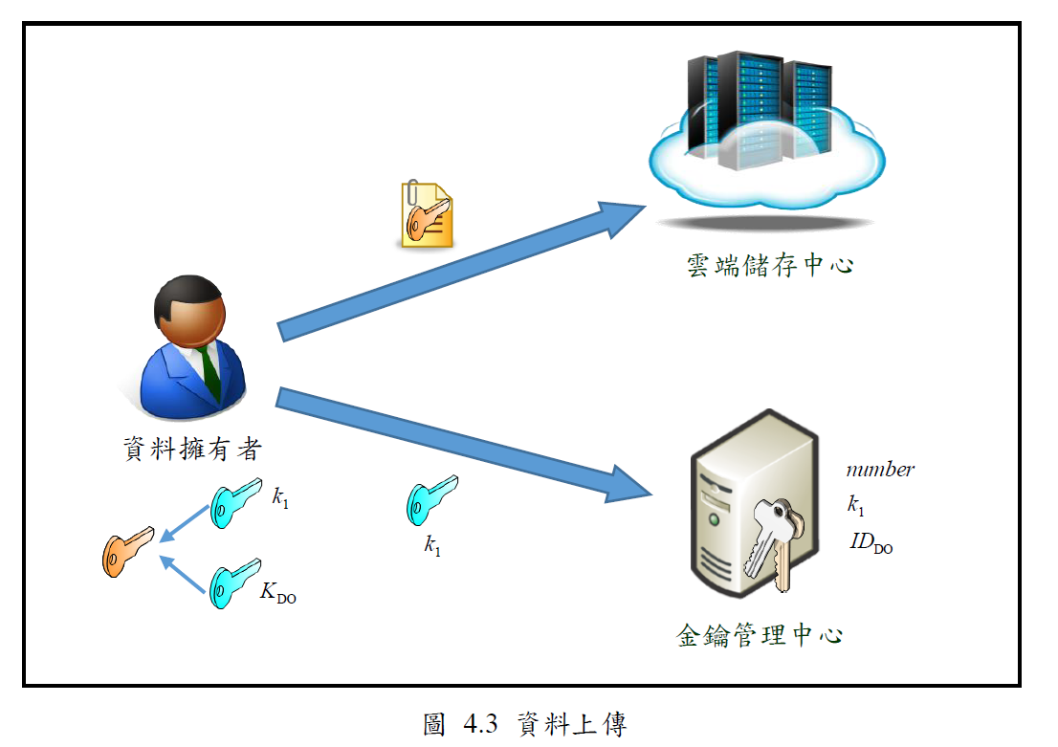
階段方法 - 資料上傳
Notes:
橢圓曲線的原因於其儲存量上比起 RSA 簽章法較為輕量，
參數的產生 金曜的產生
一種是資料擁有者向金鑰管理 中心的註冊，表示其為資料提供的一方;一種是資料使用者向金鑰管理中心的註 冊，表示其為資料使用的一方。
第一是將資料加密;其次是將檔案上 傳至儲存中心
其一為由資料使用者向資料擁有者請
求授權的部分;其二為由資料使用者向金鑰管理中心請求資料內容的部分

Slide 13
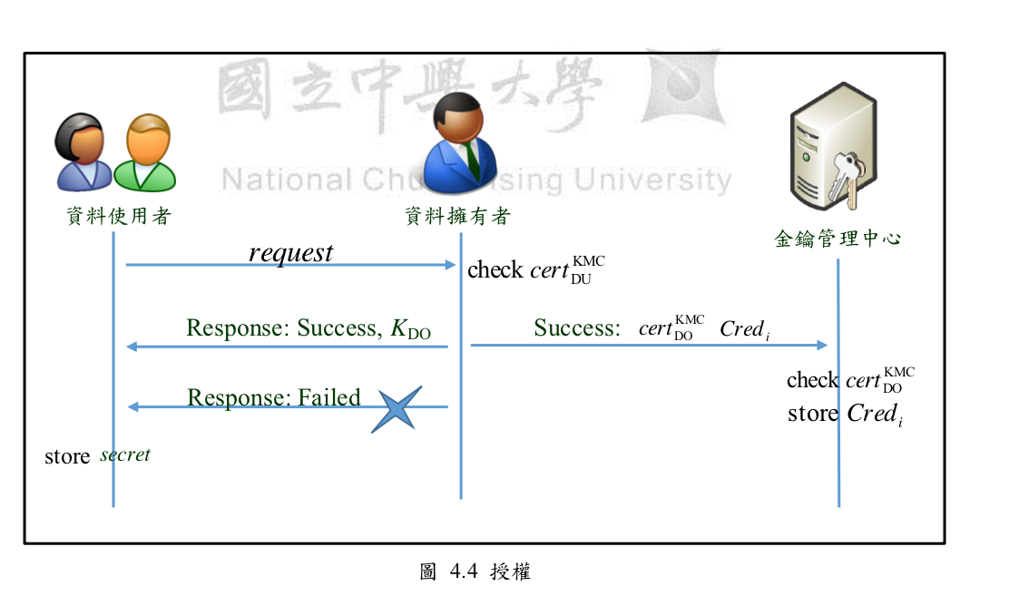
階段方法 - 資料查詢
授權
Notes:
橢圓曲線的原因於其儲存量上比起 RSA 簽章法較為輕量，
參數的產生 金曜的產生
一種是資料擁有者向金鑰管理 中心的註冊，表示其為資料提供的一方;一種是資料使用者向金鑰管理中心的註 冊，表示其為資料使用的一方。
第一是將資料加密;其次是將檔案上 傳至儲存中心
其一為由資料使用者向資料擁有者請
求授權的部分;其二為由資料使用者向金鑰管理中心請求資料內容的部分

Slide 14
階段方法 - 資料查詢
查詢
Notes:
橢圓曲線的原因於其儲存量上比起 RSA 簽章法較為輕量，
參數的產生 金曜的產生
一種是資料擁有者向金鑰管理 中心的註冊，表示其為資料提供的一方;一種是資料使用者向金鑰管理中心的註 冊，表示其為資料使用的一方。
第一是將資料加密;其次是將檔案上 傳至儲存中心
其一為由資料使用者向資料擁有者請
求授權的部分;其二為由資料使用者向金鑰管理中心請求資料內容的部分

Slide 15
討論分析 - 資料完整性
資料擁有者對要上傳的資料使用雜湊函式處理過後上傳至雲端儲存。在資料查詢時，由金鑰管理中心再給予資料使用者前，將該檔案與一開始資料擁有者傳來的資料做雜湊處理並且比對，即能得知檔案是否有被惡意攻擊者竄改。
Notes:
雜湊處理並且比對，即能得知檔案是否 有被惡意攻擊者竄改。
加密上傳金鑰保護
金鑰管理中心的資料做簽章並比對
資料擁有者所給予的Credi 確認後來token的有效性

Slide 16
討論分析 - 資料隱私性
資料擁有者在上傳其所有的檔案前，將所有的檔案內容加密後上傳，雲端儲存中心無法窺視其檔案，其使惡意攻擊者拿到檔案後，只要無金鑰就無法得知檔案內容。
Notes:
雜湊處理並且比對，即能得知檔案是否 有被惡意攻擊者竄改。
加密上傳金鑰保護
金鑰管理中心的資料做簽章並比對
資料擁有者所給予的Credi 確認後來token的有效性

Slide 17
討論分析 - 不可偽造性
本論文中資料擁有者在上傳檔案時，將發給金鑰管理中心的資料做簽章，可以確保送來資料的為該平台的合法使用者(資料擁有者)，以及在給予金鑰管理中心經由資料使用者所產生的權證時，也將這些權證做簽章，確保為該資料擁有者發出。由金鑰管理中心去比對這些簽章，其簽章具有不可偽造性。
Notes:
雜湊處理並且比對，即能得知檔案是否 有被惡意攻擊者竄改。
加密上傳金鑰保護
金鑰管理中心的資料做簽章並比對
資料擁有者所給予的Credi 確認後來token的有效性

Slide 18
討論分析 - 匿名性
對於資料使用者和金鑰管理中心尋求資訊的部分，由於其並沒有向資料使用者確認該身分，而是利用由資料擁有者所給予的Credi 確認後來token的有效性， 使資料使用者對於金鑰管理中心的要求檔案是匿名的，金鑰管理中心僅能知道該使用者為合法使用者(平台註冊合法使用者)，不知道確切 ID。
Notes:
雜湊處理並且比對，即能得知檔案是否 有被惡意攻擊者竄改。
加密上傳金鑰保護
金鑰管理中心的資料做簽章並比對
資料擁有者所給予的Credi 確認後來token的有效性

Slide 19
結論
一種能夠將較重要的檔案儲存在公開雲端儲存中心，並且達到資料分享的方法。
提出的方法中可以定義查詢特定的資料擁有者資料的次數，使用者無法無限次的訪問該資料擁有者的檔案，使得資料的共享變為更安全。
金鑰管理中心的查詢資料的匿名性，使得雲端資料共享不再擁有過多的限制。
Notes:
雜湊處理並且比對，即能得知檔案是否 有被惡意攻擊者竄改。
加密上傳金鑰保護
金鑰管理中心的資料做簽章並比對
資料擁有者所給予的Credi 確認後來token的有效性

Slide 20
謝謝大家

